Slide 1


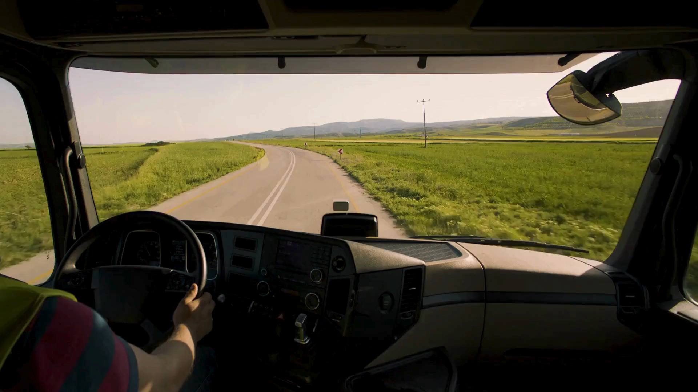

Slide 2
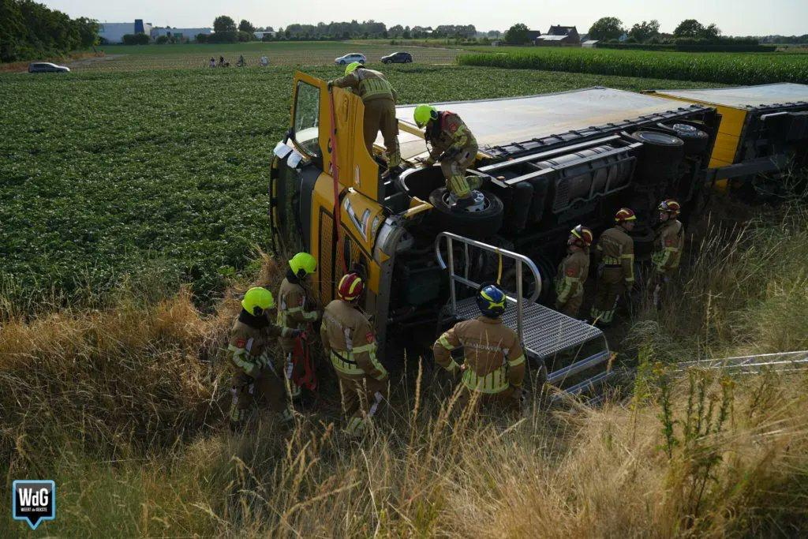
Jakie są koszty akcji ratunkowej i holowania?
Czas trwania akcji: 6h
Przyjazd ratowników i ocena sytuacji
Organizacja akcji ratunkowej
Przyjazd ekipy z ciężkim sprzętem
Wyciąganie zestawu dźwigiem
Holowanie zestawu 15 km na parking
Przeładowanie towaru na drugi zestaw
Parkowanie 3 dni do poniedziałku
Przyjazd holownika
Holowanie 60 km do serwisu
A: 25 000 PLN
B: 50 000 PLN
C: 75 000 PLN
D: 100 000 PLN

Slide 3
Jakie są koszty akcji ratunkowej i holowania?
A: 25 000 PLN
B: 50 000 PLN
C: 75 000 PLN
D: 100 000 PLN

Slide 4
Jakie są koszty akcji ratunkowej i holowania?
A: 25 000 PLN
B: 50 000 PLN
C: 75 000 PLN
D: 100 000 PLN

Slide 5
Jakie są koszty akcji ratunkowej i holowania?
A: 25 000 PLN
B: 50 000 PLN
C: 75 000 PLN
D: 100 000 PLN

Slide 6
Jakie są koszty akcji ratunkowej i holowania?
A: 25 000 PLN
B: 50 000 PLN
C: 75 000 PLN
D: 100 000 PLN

Slide 7
Jakie są koszty akcji ratunkowej i holowania?
A: 25 000 PLN
B: 50 000 PLN
C: 75 000 PLN
D: 100 000 PLN

Slide 8
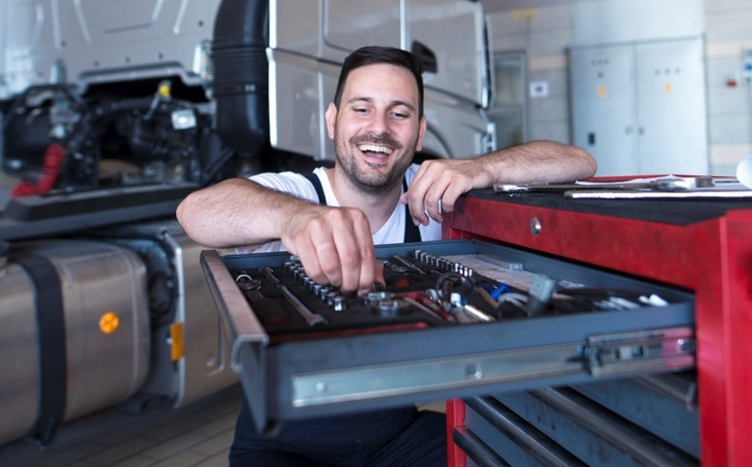
Jakie są koszty naprawy?
A: 150 000 PLN
B: 250 000 PLN
C: 350 000 PLN
D: 450 000 PLN
Notes:
To były tylko koszty dodatkowe.
Pytanie jaki jest koszt naprawy samochodu i przyczepy?

Slide 9
Jakie są koszty naprawy?
A: 150 000 PLN
B: 250 000 PLN
C: 350 000 PLN
D: 450 000 PLN

Slide 10
Jakie są koszty naprawy?
A: 150 000 PLN
B: 250 000 PLN
C: 350 000 PLN
D: 450 000 PLN

Slide 11
Jakie są koszty naprawy?
A: 150 000 PLN
B: 250 000 PLN
C: 350 000 PLN
D: 450 000 PLN

Slide 12
Jakie są koszty naprawy?
A: 150 000 PLN
B: 250 000 PLN
C: 350 000 PLN
D: 450 000 PLN

Slide 13
Jakie są koszty naprawy?
A: 150 000 PLN
B: 250 000 PLN
C: 350 000 PLN
D: 450 000 PLN
Notes:
Naprawa samochodu 310k + przyczepa 40k + koszty dodatkowe 75k = Łącznie koszty tego zdarzenia to ponad 400k
Na szczęście kierowca był cały i nic mu się nie stało.
Czy wiedzą Państwo jaki jest średni koszt społeczny jednej ofiary śmiertelnej w wypadku drogowym?

Slide 14

Jakie są koszty społeczne wypadków drogowych w Polsce?
Koszt ofiary śmiertelnej:
Koszt ofiary ciężko rannej:
Koszt ofiary lekko rannej:
2,6 mln PLN
4,2 mln PLN
55 tys. PLN
Notes:
…
…
Podsumujmy to do tej pory

Slide 15
Jakie są potencjalne koszty takiego wypadku?
Wersja „optymistyczna”
400+ tys. PLN
Wersja „pesymistyczna”
4,5 mln PLN
Notes:
…
…
Jak te koszty przekładają się na składkę za ubezpieczenie floty?

Slide 16
Z czego składa się składka flotowa?
Zysk zakładu ubezpieczeń
Koszty zakładu ubezpieczeń
Rezerwy na szkody zaistniałe nie zgłoszone
50%
Rezerwy na szkody zgłoszone
Odszkodowania wypłacone
Notes:
Widzimy wypłaty i rezerwy i wydaje nam się, że jest dobrze, bo TU wyszedł na zero.
Ale to jest dopiero połowa.
…
Czego tu jeszcze brakuje? Bądźmy wyrozumiali.. Zysku ☺
To dopiero jest składka, którą zapłacimy.
Co zrobić, żeby płacić niższe składki?

Slide 17
Z czego składa się składka flotowa?
50%
Notes:
Ubezpieczyciel pracuje na narzutach procentowych, więc jeśli jest mniej odszkodowań to proporcjonalnie mniej doliczy rezerw i kosztów.
Odszkodowania, rezerwy i część kosztów (np. koszty likwidacji szkód) zależą tylko od tego ile będzie szkód i jak duże będą to szkody.
Zastanówmy się dlaczego niektórzy klienci płacą dużo niższe składki od innych.
Jakie jest 5 możliwych przyczyn wysokiej szkodowości?

Slide 18
5 możliwych przyczyn wysokiej szkodowości
Wszystkie szkody zgłaszane są do zakładu ubezpieczeń
1
Wysoka rotacja kierowców w firmie
2
Nie ma wdrożonych procedur dla kierowców
3
4
Kierowcy są za bardzo rozproszeni
5
Nikt nie analizuje danych szkodowych
Notes:
To jest logiczne ale czy na pewno?
Przeszkolimy kierowców, którzy i tak odejdą? Później przejdę do tego jak można zatrzymać kierowców
3. NIE MA PROCEDUR - Kierowca nie informuje menedżera o zdarzeniach, ale też potencjalnych zagrożeniach, np. niskim ciśnieniu w oponie
4. KIEROWCY ROZPROSZENI - korzysta z telefonu komórkowego lub innego urządzenia, pali, je i pije podczas jazdy
5. NIE ANALIZUJE DANYCH - fałszywe roszczenia, wyłudzenia lub zawyżanie odszkodowań

Slide 19

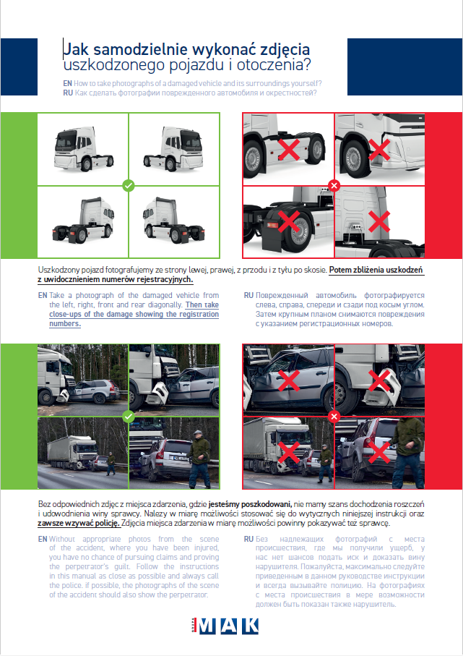
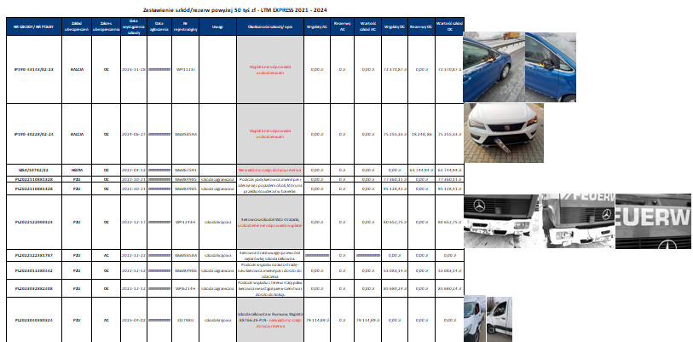
3 narzędzia do zmniejszenia szkodowości
1
Świadome zarządzanie szkodami
2
Procedury dla kierowców
3
Weryfikacja przebiegu szkodowego
Notes:
1. Problem szkodowość frekwencyjna. Część drobnych szkód można wziąć na siebie.
- przerzucamy część kosztów na kierowców, będą bardziej uważać
- Nie naprawiać małych uszkodzeń, które na pewnych elementach aut pojawiają się regularnie
– pracujemy nie tylko nad AC, ale zwłaszcza w OC (można płacić za drobne szkody poszkodowanym)
2. Przykład klienta z zeszłego tygodnia - robią oględziny, zgłoszenia szkód na whatsapp, kary za brak zgłoszenia
3. Przykłady: film z Rumunii, rez 800 tys. zł / przebicie opon 18 szkód z AC w różnych TU na 300 tys. zł / wystrzał opony na autostradzie, karambol uszkodzenie 5 aut, rezerwy z OC na 500 tys zł.
Często okazuje się że klienci nie wiedzą jak wygląda ich szkodowość. Praca domowa – przeanalizujcie swoje szkody. Nie macie czasu? Zgłoście się do nas - możemy zrobić bezpłatną analizę szkodowości.
Ale jest coś jeszcze – w Szwecji wprowadzono wizję zero wypadków

Slide 20
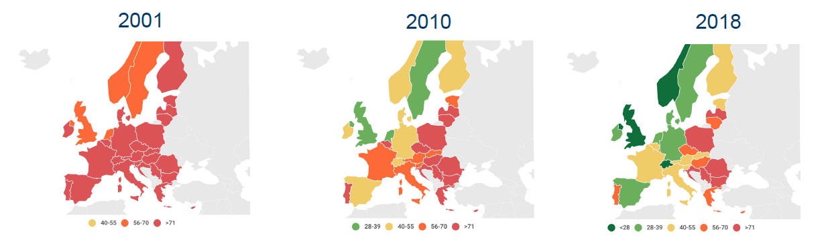
Wizja „Zero wypadków drogowych”

Slide 21
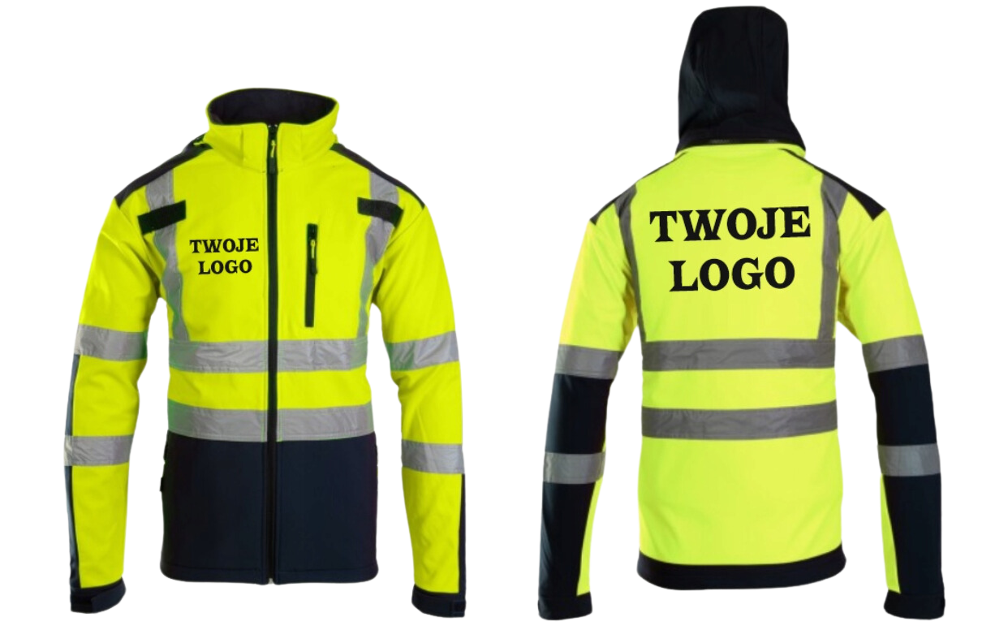
Bonus na poprawę bezpieczeństwa

Slide 22
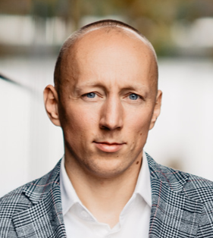

Michał Parol
Dyrektor ds. Rozwoju Biznesu
M: +48 609 902 031
E: michal.parol@makubezpieczenia.pl
linkedin.com/in/michalparol/

